Slide 1





KHỞI ĐỘNG

Slide 2








BÉ TẬP BẮN CUNG

Slide 3


Slide 4





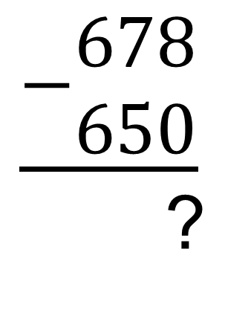
Tính:
$$\underline{−\begin{aligned}678 \\ 650\end{aligned}}$$
?
A. 128
B. 120
C. 32
D. 28

Slide 5

Tính:
$$\underline{−\begin{aligned} 457 \\ 300\end{aligned}}$$
?
A. 157
B. 100
C. 257
D. 150

Slide 6
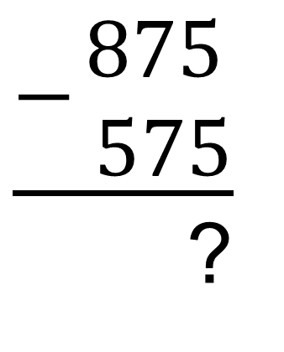
Tính:
$$\underline{−\begin{aligned}875 \\ 575\end{aligned}}$$
?
A. 100
B. 200
C. 300
D. 400

Slide 7
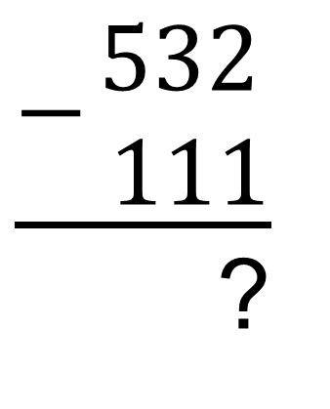
Tính:
$$\underline{−\begin{aligned}532 \\ 111\end{aligned}}$$
?
A. 422
B. 329
C. 421
D. 444

Slide 8
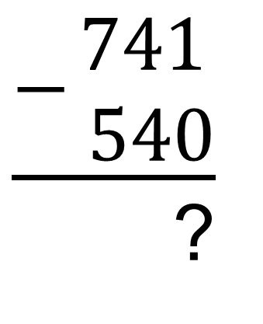
Tính:
$$\underline{−\begin{aligned}741 \\ 540\end{aligned}}$$
?
A. 202
C. 201
C. 101
D. 211

Slide 9

PHÉP TRỪ (KHÔNG NHỚ) TRONG PHẠM VI 1000
Tiết 2

Slide 10



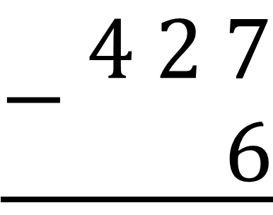

4
Tính (theo mẫu):
Mẫu : 427 – 6 = ?
$$\underline{−\begin{aligned} 4 2 7 \\ 6\end{aligned}}$$
7 trừ 6 bằng 1, viết 1
Hạ 2, viết 2
$$4$$
$$2$$
$$1$$
Hạ 4, viết 4
Vậy 427 – 6 = 421

Slide 11









4
Tính (theo mẫu):
$$\underline{−\begin{aligned} 447 \\ 3\end{aligned}}$$
$$\underline{−\begin{aligned} 627 \\ 4\end{aligned}}$$
$$\underline{−\begin{aligned} 529 \\ 8\end{aligned}}$$
$$\underline{−\begin{aligned} 216 \\ 6\end{aligned}}$$
?
$$623$$
$$521$$
?
?
?
$$210$$
$$444$$

Slide 12


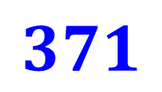
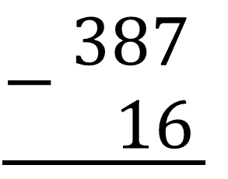
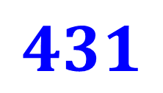
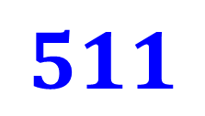
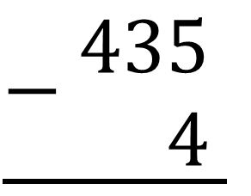
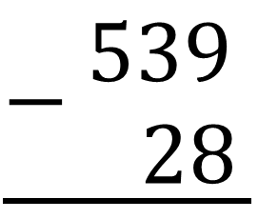
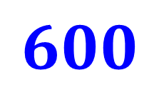
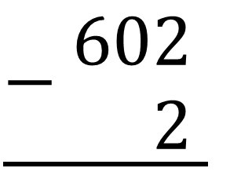
5
Đặt tính rồi tính:
539 – 28
387 – 16
602 – 2
435 – 4
$$\underline{−\begin{aligned} 539 \\ 28\end{aligned}}$$
$$\underline{−\begin{aligned} 387 \\ 16\end{aligned}}$$
$$\underline{−\begin{aligned} 602 \\ 2\end{aligned}}$$
$$\underline{−\begin{aligned} 435 \\ 4\end{aligned}}$$
$$511$$
$$371$$
$$600$$
$$431$$

Slide 13
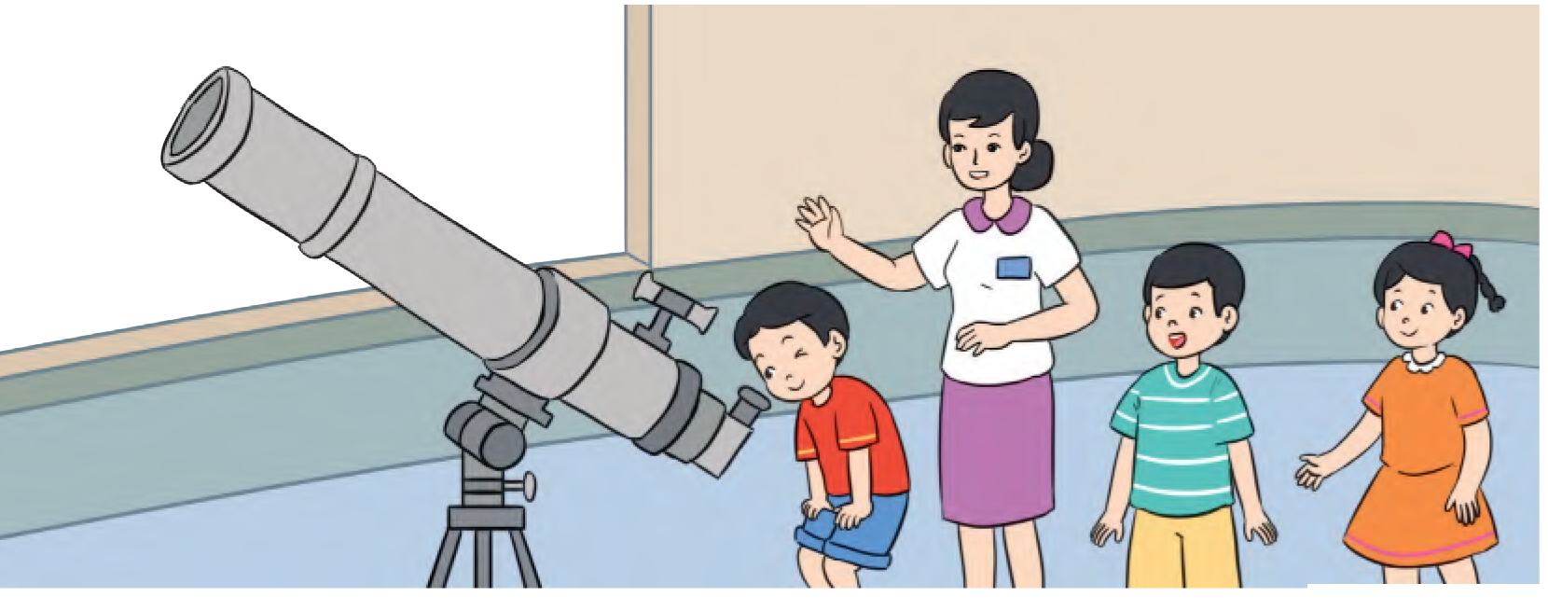

6
Ở một đài thăm quan sát thiên văn, ngày thứ nhất có 259 học sinh đến tham quan, ngày thứ hai có số học sinh tham quan ít hơn ngày thứ nhất 45 học sinh. Hỏi ngày thứ hai có bao nhiêu học sinh đến tham quan?
Ngày thứ nhất có: 259 học sinh đến tham quan
Ngàu thứ hai có ít hơn ngày thứ nhất 45 học sinh
Ngày thứ hai có: học sinh đến tham quan
?
Bài toán cho biết những gì ? Hỏi gì?

Slide 14

6
Ở một đài thăm quan sát thiên văn, ngày thứ nhất có 259 học sinh đến tham quan, ngày thứ hai có số học sinh tham quan ít hơn ngày thứ nhất 45 học sinh. Hỏi ngày thứ hai có bao nhiêu học sinh đến tham quan?
Bài giải
Số học sinh đến tham quan ngày thứ hai là:
259 - 45
= 214 (học sinh)
Đáp số: 214 học sinh.

Slide 15

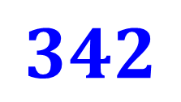
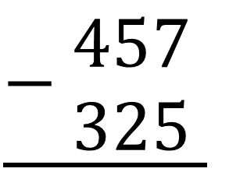
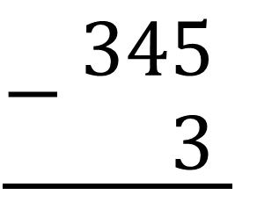
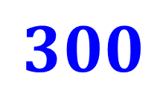
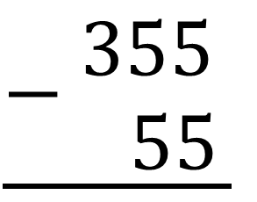
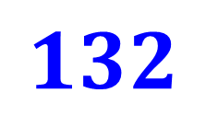
CỦNG CỐ:
457 – 325 355 – 55 345 – 3
$$\underline{−\begin{aligned} 457 \\ 325\end{aligned}}$$
$$\underline{−\begin{aligned} 355 \\ 55\end{aligned}}$$
$$\underline{−\begin{aligned} 345 \\ 3\end{aligned}}$$
$$132$$
$$300$$
$$342$$

Slide 16

Củng cố - Dặn dò

